Slide 1
Международный творческий конкурс "Таинственный Космос"
«Космос»
Учебный элемент: информатика и ИКТ
Рязанцева Полина Вячеславовна
Ученица 9 «А» класса
МОАУ «Гимназия №7» (полного дня)
г. Оренбург 2015

Slide 2
Содержание:
Общее понятие слова «космос»
Галактики. Солнечная система
Изучение космоса
Первый полет человека в космос
Первая женщина-космонавт
Заключение
Список литературы

Slide 3
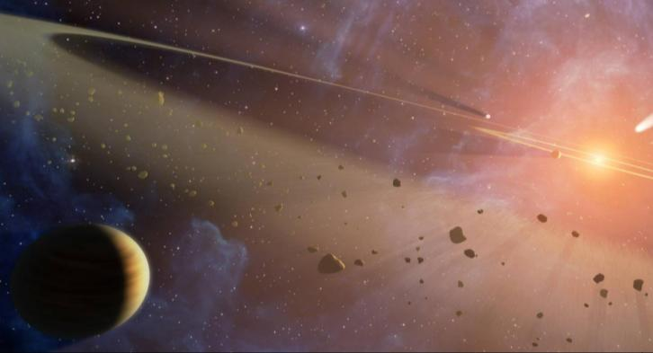
Общее понятие слова «космос»
Космос - это вакуум, в неподдающемся воображению размерах которого находятся бесчисленное множество галактик со своими звездами, планетами и спутниками. Это пугающее осознание ничтожности нашей планеты в масштабах космоса и в то же время захватывающее дух от его величия, красоты и невозможности осознать его истинные размеры.

Slide 4
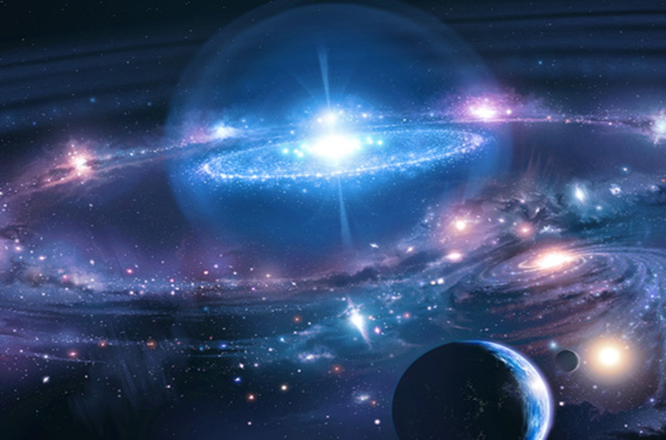
Галактики. Солнечная система
Галактики – это крупные группировки звезд, пыли, газа, удерживаемых вместе гравитацией. Они могут сильно различаться размерами и формой. Большинство объектов в космосе являются частями какой-либо галактики.
Все галактики во Вселенной двигаются на огромных скоростях.
Галактики разделены на четыре основные группы — спиральные, эллиптические, неправильные и галактики с перемычкой.
Нашей галактикой является Млечный Путь. Он образует кольцо, поэтому с любой точки Земли мы можем видеть только его часть.

Slide 5
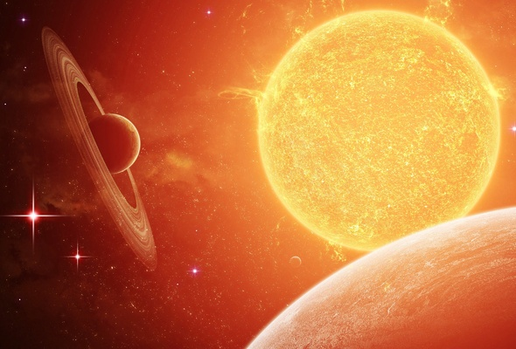
Галактики. Солнечная система
Солнечная система - это спаянная силами взаимного притяжения система небесных тел, которую образуют 9 больших планет с их спутниками, несколько тысяч малых планет, кометы и метеорные тела.
Центр Солнечной Системы - Солнце. Оно является звездой, светящей достаточно равномерно на протяжении миллионов лет. Вокруг него, уже около пяти миллиардов лет, кружат 8 планет : Меркурий, Венера, Земля, Марс, Юпитер, Сатурн, Уран и Нептун.
У всех народов Солнце является главным божеством. К примеру лучезарный бог Гелиос у древних греков, Дажьбог и Ярило у древних славян. От Солнца зависела жизнь человека. Именно Солнце приносило тепло, давало хороший урожай.

Slide 6
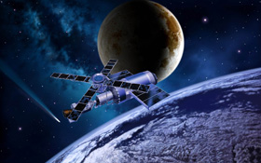
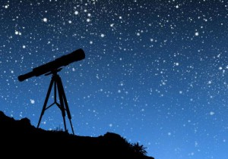
Изучение космоса
Изучение космоса началось еще с самых древних времен. И только четыреста лет назад, после изобретения телескопа, астрономия начала стремительно развиваться.
XVII век - переходный век для астрономии. В это время был открыт Млечный путь, другие звездные скопления и туманности.
XIX век - астрономия вступила в фазу многочисленных открытий и достижений.
XX век - запуск первого спутника в космос, первый полет человека в космос, выход в открытое космическое пространство, высадка на луне и космические миссии к планетам Солнечной системы.

Slide 7
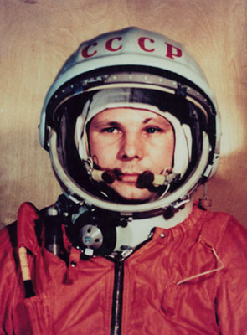
Первый полет человека в космос
Юрий Алексеевич Гагарин
Дата рождения: 9 марта 1934 года;
Место рождения: Клушино, Смоленская область;
1941 год –начало образования в школе;
Поступил в ремесленное училище;
1951 год – обучение в индустриальном техникуме Саратова;
Стал посещать аэроклуб;
1952 год - первый полет на самолете
Як-18;
1957 год - окончил Оренбургское училище летчиков;
Март 1960 года - кандидат в космонавты;
12 апреля 1961 года - корабль «Восток» с Гагариным на борту впервые вышел в космос и сделал оборот вокруг Земли.

Slide 8
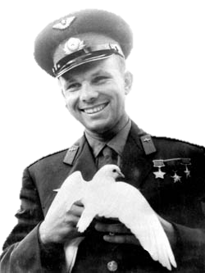
Первый полет человека в космос
Звание Гагарина повышено до майора;
Поездки по разным странам (Чехословакия, Болгария, Финляндия, Англия);
Был дублером единственного космонавта корабля «Союз-1» — Владимира Комарова;
27 марта 1968 года - разбился на самолете УТИ МиГ-15, на борту которого был полковник Владимир Серегин.

Slide 9
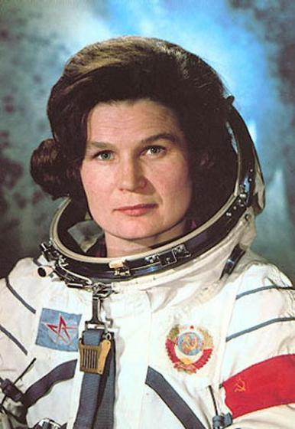
Первая женщина-космонавт
Валентина Владимировна Терешкова
Дата рождения: 6 марта 1937 года ;
Место рождения: небольшая деревня в Ярославской области;
1945 год – начало образования в Ярославской школе;
1952 год - работала на заводе, а параллельно с этим училась в вечерней школе;
Обучение в техникуме легкой промышленности;
1962 год - претендентка на кандидатуру первой женщины, которая отправится в космос;
16 июня 1963 года - космический полет на корабле «Восток-6»;
После полета окончила военно-воздушную академию имени Жуковского.

Slide 10
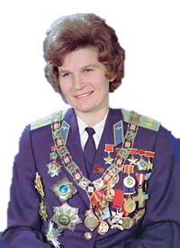
Первая женщина-космонавт
С 1966 года ведет активную государственную деятельность;
Являлась народным депутатом СССР, председателем многих Президиумов;
С 1963 года является заслуженным мастером парашютного спорта;
Хронология воинских званий в биографии Терешковой Валентины такова: лейтенант, капитан – 1963, майор – 1965, подполковник – 1967, полковник – 1970, генерал-майор – 1995;
1997 год – уход в отставку.

Slide 11
Заключение
Мы вступили лишь в четвертое десятилетие космической эры, а уже привыкли к таким чудесам, как охватившие всю Землю спутниковые системы связи, наблюдения за погодой и навигации. За очень короткий срок космонавтика стала неотъемлемой частью нашей жизни. И не нужно сомневаться в том, что дальнейшее развитие земной цивилизации не сможет обойтись без освоения всего околоземного пространства. Освоение космоса продолжается нарастающими темпами.

Slide 12
Список литературы
http://www.ymniki.ru/cosmos.html
http://pedsovet.su/load/411-1-0-38074
http://hq-wallpapers.ru/wallpapers/space/pic32779_raz1920x1200
http://prezentacii.com/astronomiya/4828-prezentaciya-o-kosmose.html
http://сезоны-года.рф/человек%20и%20космос.html
http://nasha-vselennaya.ru/?cat=226&paged=3
http://www.contenton.ru/geo-solnechnay-sistema/
http://www.med007.ru/news/1/2012-06-03-928
http://www.newbur.ru/news/13486
http://astronomus.ru/solar/sun/
http://rewalls.com/space/26852-kosmos-planety-solnce.html
http://v-kosmose.com/galaktiki-vselennoi/
http://znaniya-sila.narod.ru/universe/uni001_12.htm
http://all-biography.ru/alpha/g/gagarin-yurij-gagarin-yuri
http://all-biography.ru/alpha/t/tereshkova-valentina-vladimirovna-tereshkova-va-lentina-vladimirovna
http://www.cosmos-online.ru/people/35-yurij-gagarin-kratkaya-biografiya.html
http://rusarchives.ru/12april/bio.php
http://www.cosmos-online.ru/people/72-valentina-vladimirovna-tereshkova-kratkaya-biografiya.html
http://www.greatwomen.com.ua/2008/05/07/valentina-vladimirovna-tereshkova/
http://www.cosmos-online.ru/planets-of-the-solar-system.html
http://referati-besplatno.ru/issledovanie-kosmosa
http://dutsadok.com.ua/publ/transport/raketa/9-1-0-116

